Slide 1
일본 근대시대의 경제
일본어일본학과 21702409 이동권

Slide 2
근대시대는 언제부터일까?
『1868~1945년』 근대시대
1. 1868~1912 메이지(明治)시대의 경제
2. 1912~1926 다이쇼(大正)시대의 경제
3. 1926~1945 쇼와(昭和)시대의 경제

Slide 3
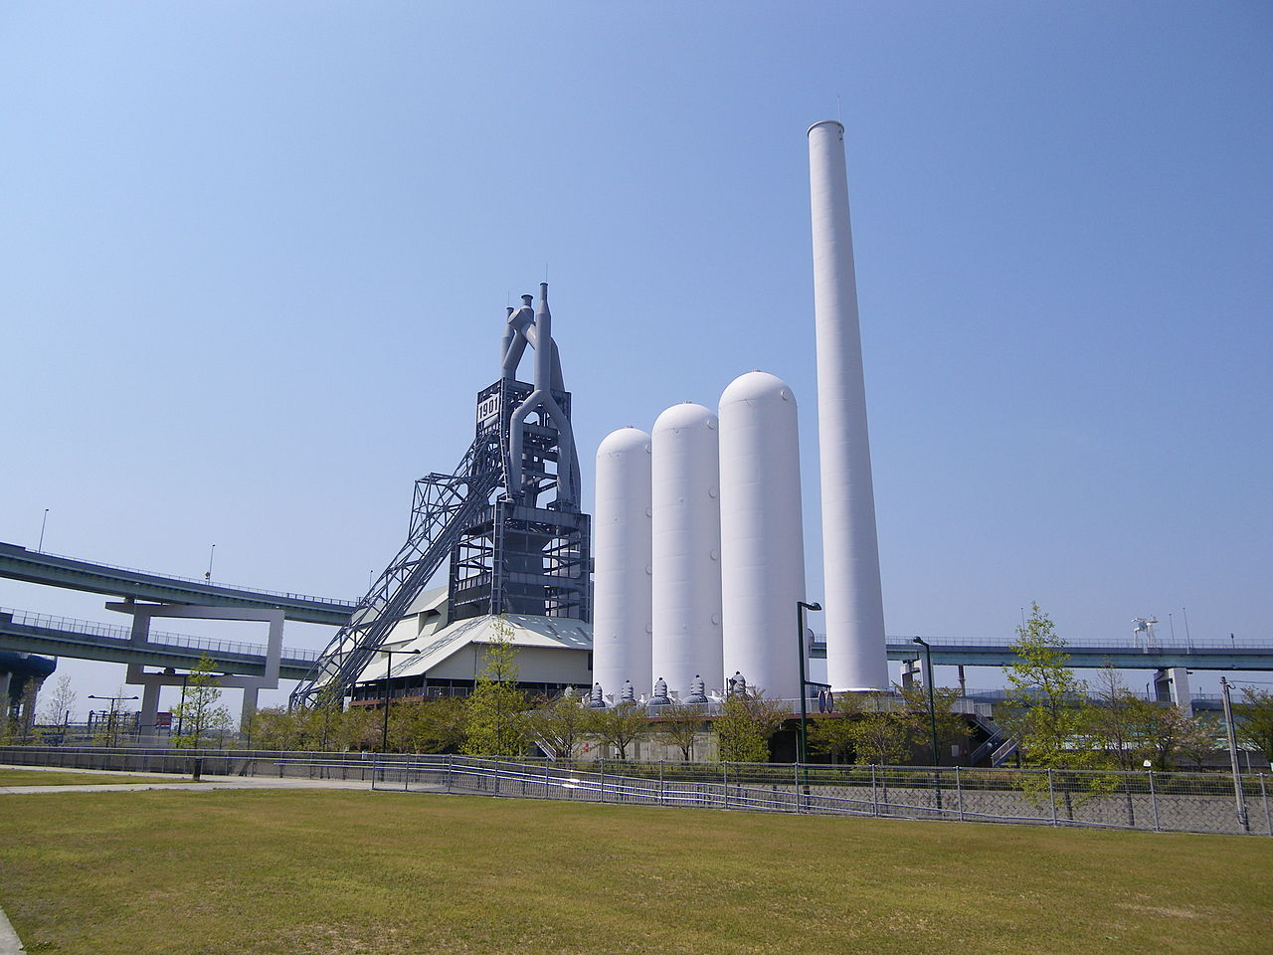
메이지(明治)시대
청일전쟁의 승리한 일본은 대만,요동반도의 양보와 거액의 배상금 획득하여 배상금으로 야하타제철소(사진)를 건설.
러일전쟁 직후 생산수단의
국산화가 확정되며 야하타제철소가 생산을
시작하며 2차 산업혁명으로 이어지게 됨.
철도의 군사적,경제적 중요성이 강조되면서 정부는 철도 국유화를 단행

Slide 4
다이쇼(大正)시대-쌀 소동
제1차 세계대전에서 승전국의 위치에 오른 일본에서 산업 혁명이 진행
↓
산업혁명으로 젊은 농업 인구들이 도시로 몰려 농사를 짓는 인구들이 줄어듬
↓
쌀 값 폭등하여 민중의 불만이 커짐
↓
1918년 도야마현에서 어부의 아내들이 쌀값을 내리라고 요구하며 쌀가게를 방화
↓
이러한 문제를 해결하기 위하여 일본에선 당시 식민지였던 조선에 산미증식계획을 실행
산미증식계획이란?
1920년부터 일제가 조선을 자국의 식량공급기지로 만들기 위해 추진한 쌀 증식정책.
산업혁명 https://www.youtube.com/watch?v=8loWI6lR2aU

Slide 5
쇼와(昭和)시대
긴축 통화정책
쇼와공황
1930년 일본경제를 재건하기 위한 정책의 일환
금본위제도의 복귀를 유도하는 한편 긴축 통화정책과 합리화정책을 시행
합리화정책이란 정부의 지출을 줄이고 공채들을 정리하고 신구로 발행하지 않는 것이며 과열된 경기를 억제하기 위한 목적으로 시행되었습니다.
미국의 공황에 일본이 영향을
받으며 주식상장이 폭락하며
금융의 파탄으로 인해 당시의
회사와 상점이 줄줄이 파산

Slide 6
감사합니다!

